Slide 1
Modèle économique
Les apports:
Apports personnels
Apport de la banque
Nos frais
Frais liés à l’installation
Dépôt d’un brevet
Frais réguliers
Nos revenus
Marge
Installation des conteneurs
Conférences

Slide 2
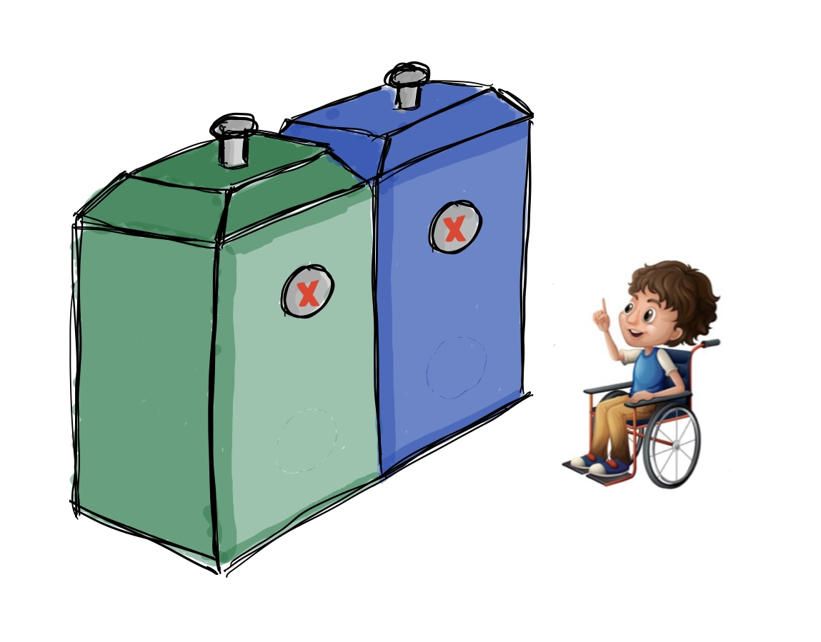
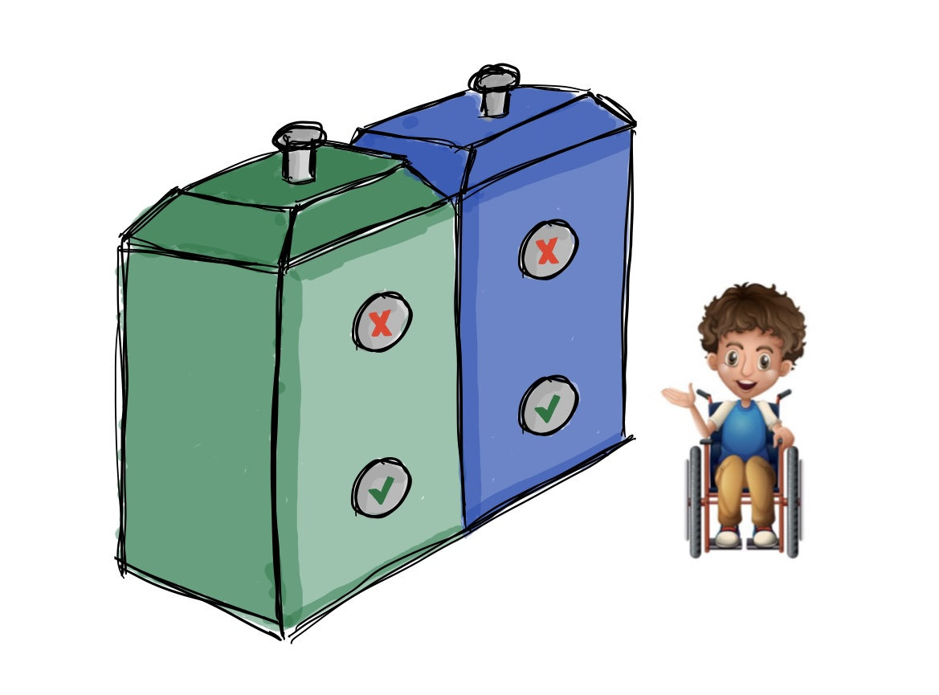
Scénario d’usage

Slide 3
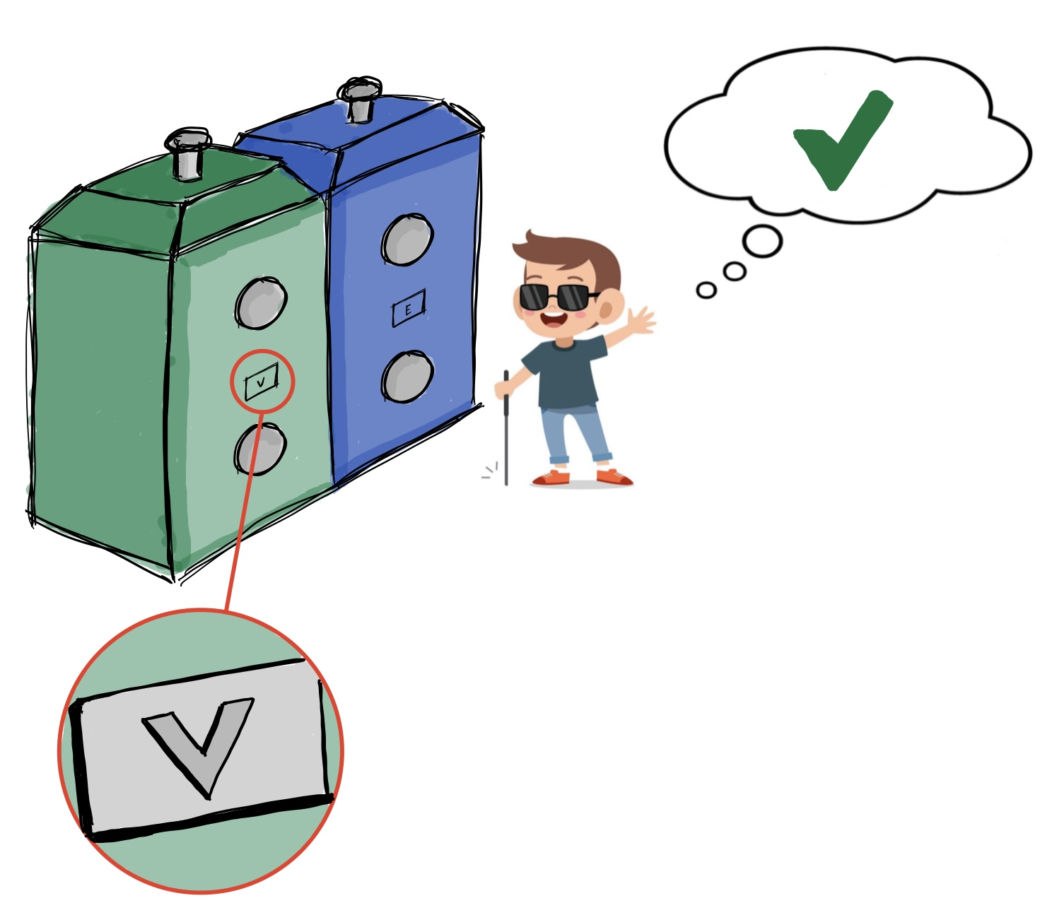

Slide 4
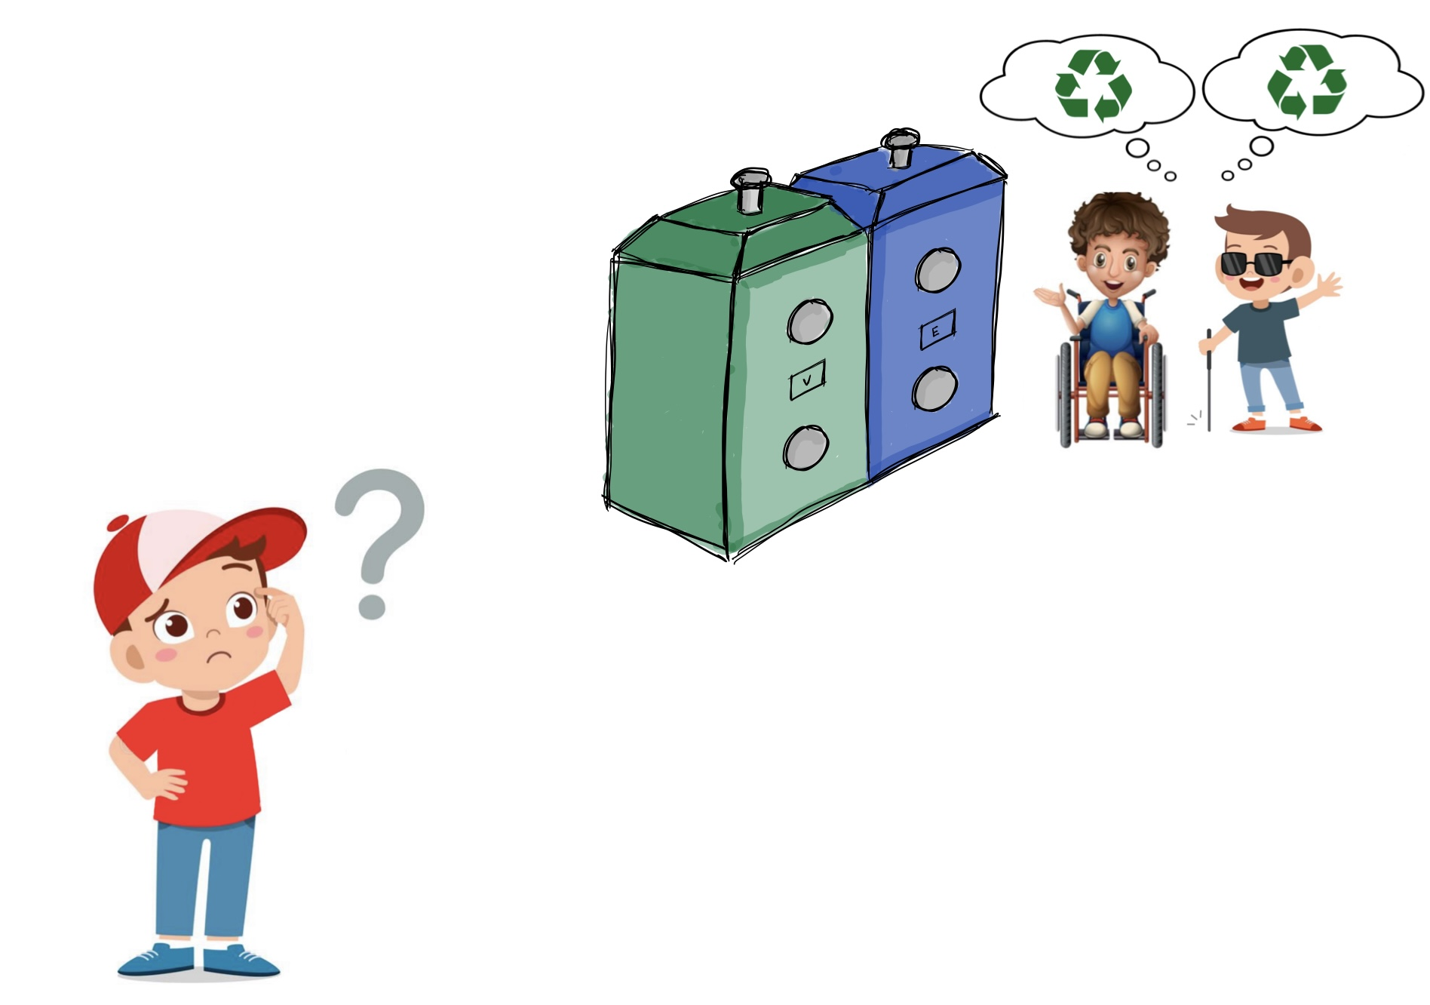
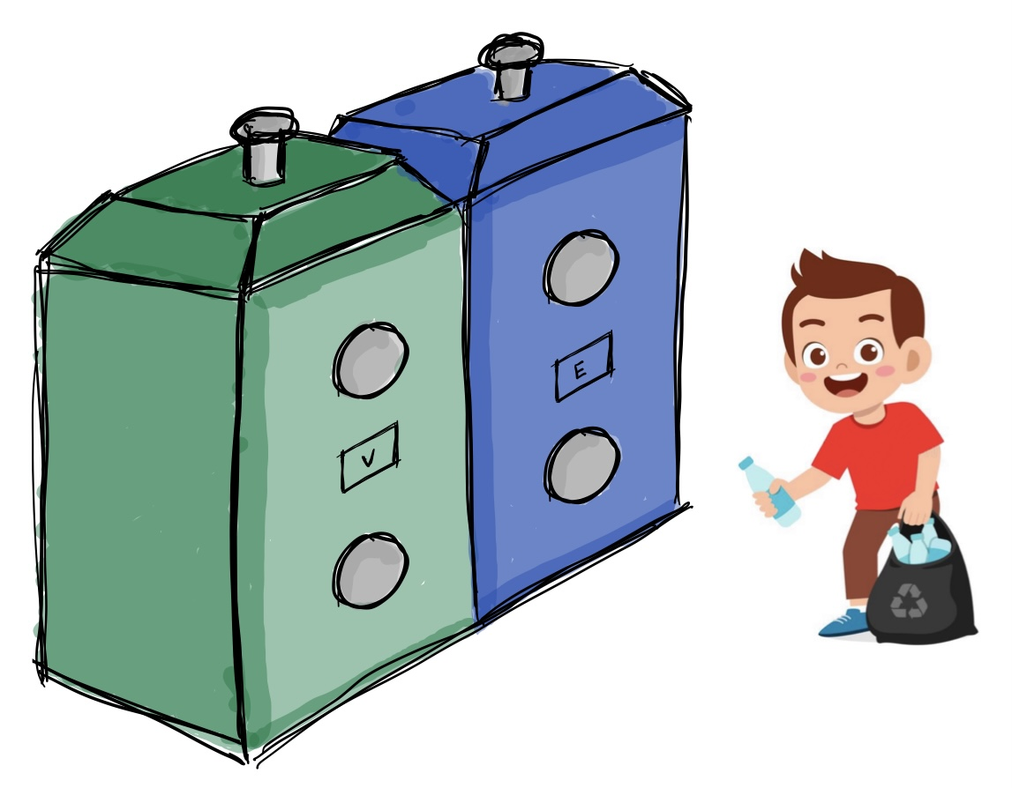

Slide 5
Concurrents
L’arche
Handinorme
Notre différentiation

